Slide 1
Progetto
Gestione dell’Informazione
Matteo Lugli, Davide Rivi, Carlo Uguzzoni

Slide 2
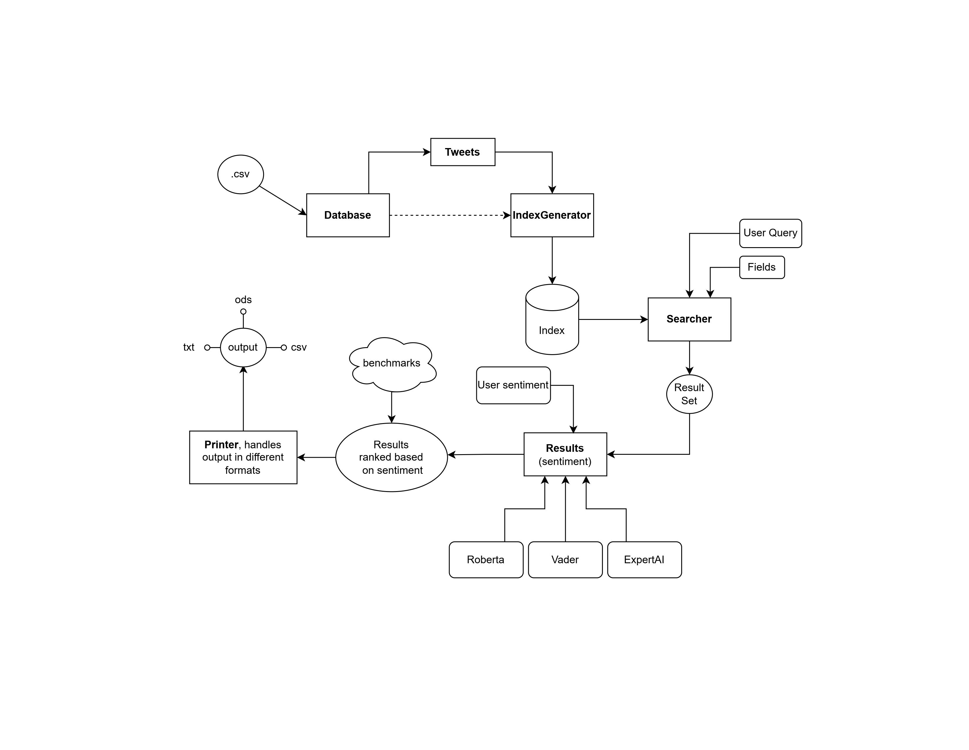

Slide 3

Twitter Airlines
Dimensione e caratteristiche del dataset

Slide 4
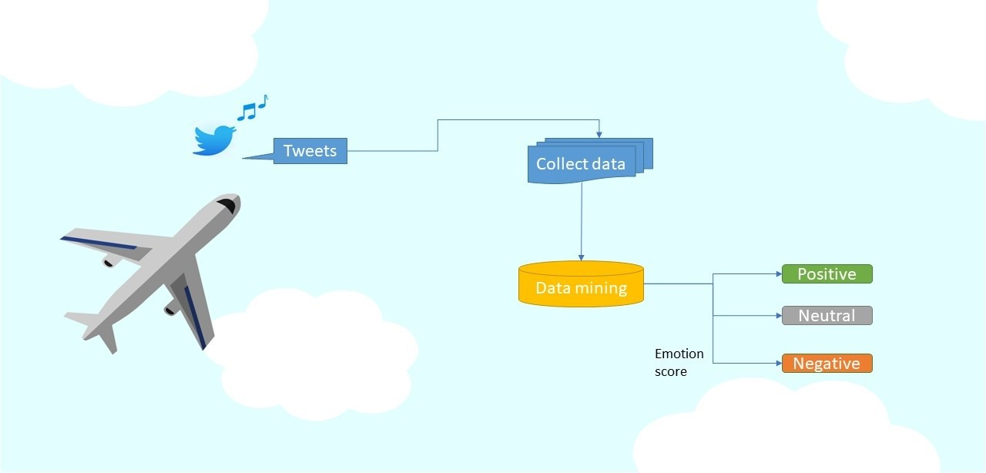
Sentiment Analyst

Slide 5
Vader

Slide 6
Alternative
ExpertIA
Roberta

Slide 7
Confronti tra Tool

Slide 8
Modalità Interrogazione
Meccanismo di query processing implementato

Slide 9
Query Language
Meccanismo di query processing implementato

Slide 10
Query suggest

Slide 11
Thesauru

Slide 12
Query sottoposte

Slide 13
Modelli IR utilizzati
Modello di IR definito

Slide 14
Formule utilizzate
Es. unione pertinenza e sentiment

Slide 15
Benchmark
Approccio alla costruzione del benchmark

Slide 16
DCG e NDCG

Slide 17
Risultati coi vari modelli IR
Modello di IR definito

Slide 18
Index con stopwords
discussione dei risultati ottenuti

Slide 19
Index senza stopwords
discussione dei risultati ottenuti

Slide 20
Confronti

Slide 21
Commenti
discussione dei risultati ottenuti

